Slide 1

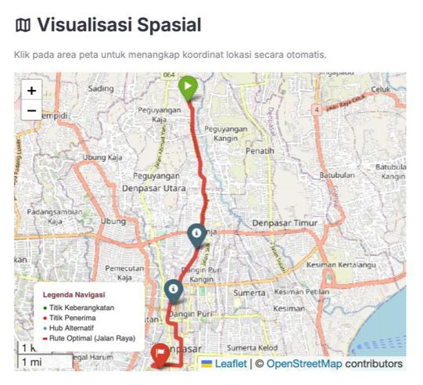


Rute Kurir Logistik
Decision Support System
Oleh:
👤 Ahmad Paesoel_2501010143
👤 Dania Syifa Rezkia_2501010012
👤 I Gusti Agung Ari Regina
Dharmagita_2501010379

Slide 2
2026
Case Study
Sistem ini dirancang untuk menyelesaikan masalah rute pada ekosistem logistik lokal (Bali), yang terdiri dari:
🏢 Origin: Kantor Pusat sebagai sumber
utama barang.
🛂 Intermediate: Hub Denpasar & Kuta
sebagai titik transit.
🚹 Destination: Titik Penerima (A, B, C)
sebagai target.
Tanpa sistem otomasi, kurir menghadapi risiko:
❌️ Pemilihan jalur memutar yang tidak
efisien.
❌️ Kesalahan estimasi waktu tiba (ETA).
❌️ Sulitnya menambah node baru secara
dinamis.

Slide 3

2026
Model Graph
⭕️
Nodes (Simpul)
Merepresentasikan lokasi geografis yang memiliki koordinat Lat/Lon spesifik.
↔️
Edges (Sisi)
Relasi antar lokasi yang dapat dilalui secara dua arah (Undirected).
🔂
Weight (Bobot)
Representasi jarak (Km) yang dihitung menggunakan formula Haversine.

Slide 4
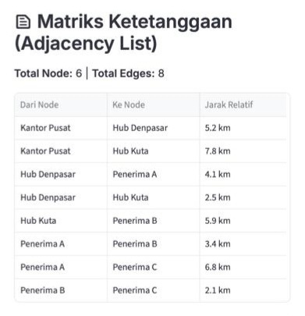
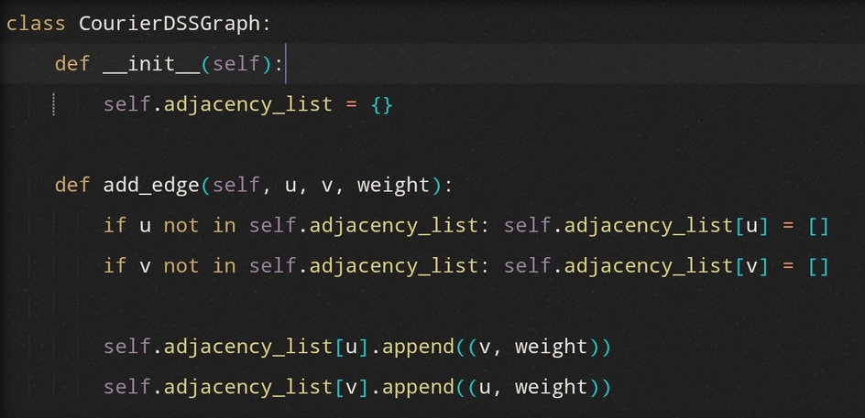
2026
Adjacency List
Sistem menyimpan data dalam Python Dictionary untuk akses cepat O(1) saat mencari tetangga dari sebuah node.

Slide 5
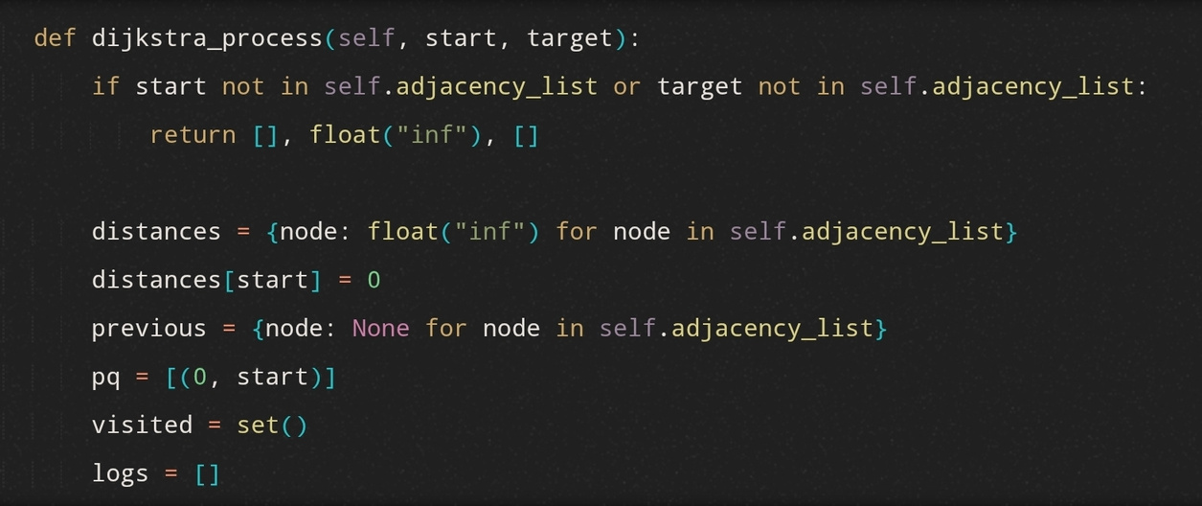
2026
Algoritma Dijkstra
🔀 Relaksasi Sisi dilakukan secara
iteratif.
🔀 Pencatatan log setiap langkah
ekstraksi.
🔀 Rekonstruksi jalur dari target
ke start.

Slide 6
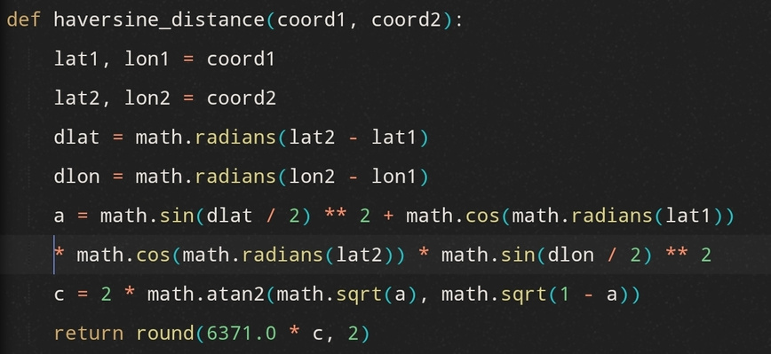
2026
Optimasi Jarak & Kompleksitas
Formula Haversine
Digunakan untuk menghitung bobot (jarak) awal antar koordinat GPS.
O((V+E)logV)
Waktu Eksekusi Sangat Efisien
V = Nodes, E = Edges
Heap membantu efesiensi pencarian minimum

Slide 7
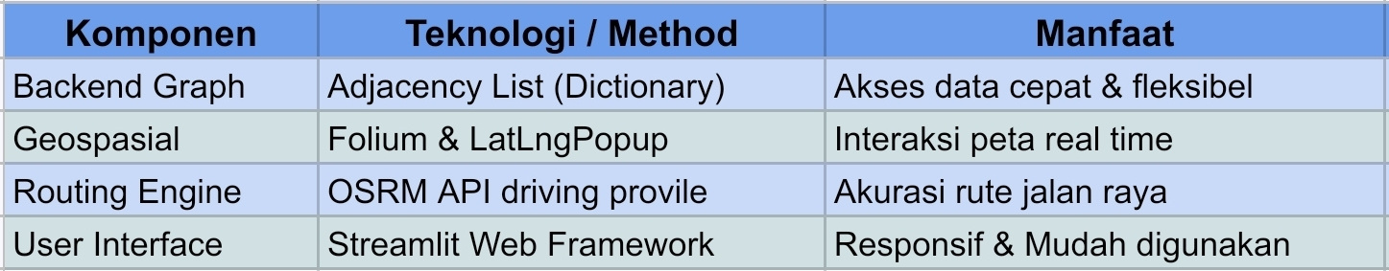
2026
Integrasi Sistem

Slide 8
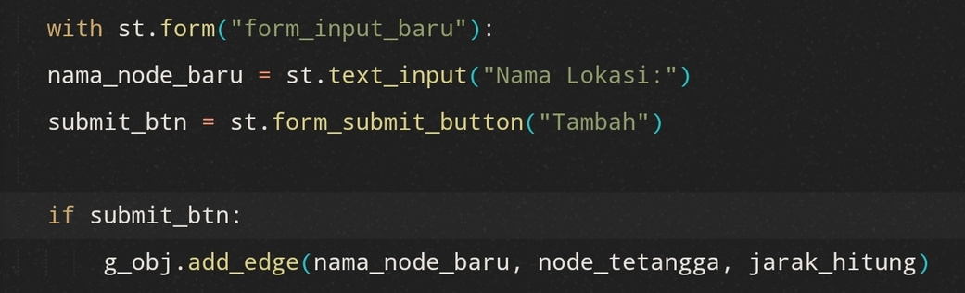
2026
Node Dinamis
Interaktivitas Pengguna
Sistem memungkinkan admin untuk "memperluas" jaringan distribusi logistik tanpa harus mengubah source code.
Kemampuan Sistem:
📳 Deteksi otomatis koordinat via klik peta.
〽️ Re-kalkulasi instan rute optimal.
🔆 Validasi data lokasi ganda.

Slide 9
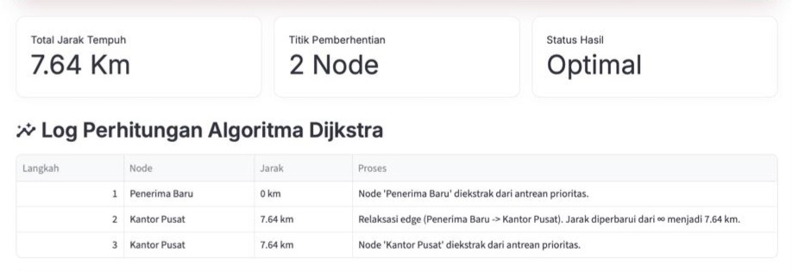
2026
Competitive Analysis
🕜 Efisiensi Waktu: Pengurangan waktu
tempuh kurir hingga 15-30%
dibanding rute manual.
📋 Audit Algoritma: Log perhitungan
memungkinkan analisis langkah
demi langkah.

Slide 10
2026
Evaluasi Kendala & Solusi
⚠️
Ketergantungan API
Sistem memerlukan akses internet untuk fetching data rute jalan raya via OSRM.
☣️
Faktor Eksternal
Belum mencakup variabel real-time seperti kemacetan atau cuaca buruk.
💡
Pengembangan
Solusi: Integrasi database graph (Neo4j) untuk skala node yang lebih masif.

Slide 11
2026
Thank You!

